Slide 1
实验环境和配置
1. 准备docker
默认机器已经安装了docker，
确保用户加入了适当的用户组
sudo usermod –aG docker $(whoami)
准备docker环境
git clone https://github.com/SEL4PROJ/seL4-CAmkES-L4v-dockerfiles.git
cd seL4-CAmkES-L4v-dockerfiles
make user HOST_DIR=<your-loc> #<your-loc>代表将容器的/host映射到这个地址
到此，获得了一个可以用于编译sel4的docker的环境。
以后每一次打开docker都应该使用上面提到的make指令，为了方便可以
echo $'alias container=\'make -C /<path>/<to>/seL4-CAmkES-L4v-dockerfiles user HOST_DIR=$(pwd)\'' >> ~/.bashrc
注意要把/<path>/<to>/设置成正确的地址
现在，在以后新开的terminal中，就可以使用container指令来代替make代开docker了。
Notes:
第一次跑make user会很慢因为要下载文件。

Slide 2
实验环境和配置
2. 用repo获取sel4源代码（不需要打开docker）（默认放在~/seL4test下面）
准备python3
要求3.7
在使用repo的使用的时候会需要很多module，请用到一个自己下载一个
准备repo
一般来说，repo的过程中会显示连不上google的服务器
因此要
下载清华的repo （这是必要的，apt-get的repo无法使用过REPO_URL这个环境变量）
curl https://mirrors.tuna.tsinghua.edu.cn/git/git-repo -o repo
chmod +x repo
然后在使用的之前 export REPO_URL=‘https://mirrors.tuna.tsinghua.edu.cn/git/git-repo’
为了方便可以把export也放进~/.bashrc中
获取seL4源代码
jblogs@host:~$ mkdir ~/seL4test
jblogs@host:~$ cd ~/seL4test
jblogs@host:~/seL4test$ repo init -u https://github.com/seL4/seL4test-manifest.git
jblogs@host:~/seL4test$ repo syn
Notes:
注意：尽量别直接复制ppt里的代码，因为有的地方的引号在copy到xshell的terminal中的时候可能会变成中文的。。。

Slide 3
实验环境和配置
3. Build and run seL4test
编译
jblogs@host:~$ cd ~/seL4test
jblogs@host:~/seL4test$ container # using the bash alias defined above
jblogs@in-container:/host$ mkdir build-x86
jblogs@in-container:/host$ cd build-x86
jblogs@in-container:/host/build-x86$ ../init-build.sh -DPLATFORM=x86_64 -DSIMULATION=TRUE
jblogs@in-container:/host/build-x86$ ninja
在build-x86中就是编译好的内容。
运行
jblogs@in-container:/host/build-x86$ ./simulate
此时会开启qemu，运行多个test，在test运行结束后会出现 All is well in the universe。之后可以使用ctrl+ax退出。
Notes:
后面放个例子，输出自己的信息？
或者应该先讲下源码各个目录是什么？

Slide 4
SMP的配置
在. /init-build.sh的步骤中
-DSMP: Set to 0 or 1:
Turns SMP (symmetric multiprocessing) support on or off. By default it will enable support for up to 4 processors. To explicitly set the maximum number of supported CPUs,
try setting -DNUM_NODES=<YOUR_PREFERENCE>
在simulate时不使用simulate脚本，直接使用qemu的语句，然后加上指定核数的参数.
-smp n[,cores=cores][,threads=threads][,sockets=sockets][,maxcpus=maxcpus]
注： 可以通过跑一遍simulate来确定qemu语句具体是什么
Notes:
https://docs.sel4.systems/projects/buildsystem/using.html
-smp
n: 虚拟CPU(vcpu)的个数，每个thread都视为一个虚拟CPU
sockets: CPU插槽数目，也就是CPU的个数
threads： 每个CPU核心拥有的线程数目
cores: 每个CPU拥有的CPU核心数目
maxcpus: 根据文档，是设置可热插拔的CPU数量，经测试，n的值不可超过maxcpus
另外有关camkes。
安装camkes与前面的类似，唯一区别在于文件里projects部分多了camkes。编译也是差不多的。
唯一需要注意的是，前面安装的docker环境中缺少haskell-stack这个软件，要用apt-get安装

Slide 5
GDB实验

Slide 6
连接GDB
运行qemu时添加-s –S选项 （或运行simulate时加上-d）
运行launch_gdb连接到指定端口（1234）进行远程调试
加上选项-f kernel/kernel.elf调试kernel
Notes:
默认是调试sel4test这个user program
加上选项-f kernel/kernel.elf调试kernel
这里有一个疑点，qemu运行时使用的是images/kernel-x86_64-pc99作为kernel的镜像，但是这里使用这个作为输入文件会显示错误（kernel-x86_64-pc99是32bit镜像，kernel.elf是64bit镜像）

Slide 7
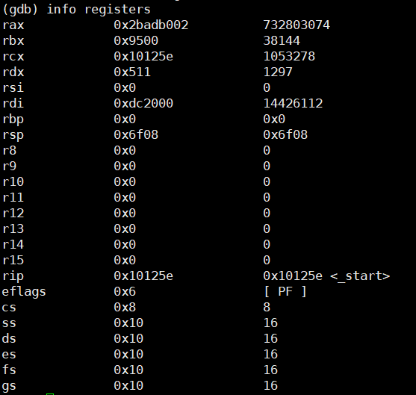
GDB调试
进入GDB，首先执行的是0xfff0地址的指令。
这里应该是GRUB在执行
找到kernel的入口
kernel的入口为_start函数。其地址为0x10125e，在该处设置断点
在kernel的入口处，打印寄存器，可以看到
rax, rbx分别是magic word和Boot information的指针
想要打印cr0等寄存器需要从qemu侧ctrl-a+c进入qemu的monitor，再info registers打印

